Slide 1
Дипломная работа
Проект по автоматизации тестирования для онлайн-магазина automationpractice.com
Выполнила студентка школы TeachMeSkills
Городник Алиса
Группа QA-05-onl

Slide 2
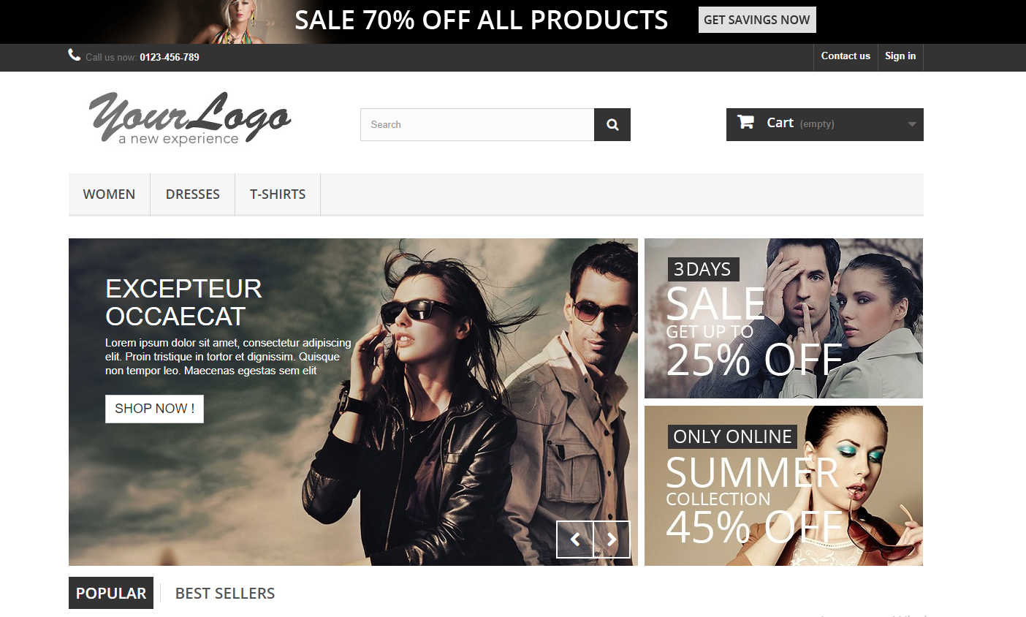
https://automationpractice.com
Данный сайт эмулирует работу интернет-магазина со всеми соответствующими атрибутами: возможность регистрации, входа, страницами товаров, категориями товаров, корзиной, а так же страницей оплаты.
Создан дочерней компанией seleniumframework.com специально для отработки практик автоматизированного тестирования.

Slide 3





Стек технологий:
Java JDK 8 - мощная среда разработки для создания приложений и компонентов с использованием языка программирования Java.
Selenium WebDriver - библиотека для различных языков программирования, позволяющая взаимодействовать с браузерами, используя код и драйвер браузера.
Maven - инструмент для автоматизации сборки проектов на основе описания их структуры в файлах на языке POM (англ. Project Object Model), являющемся подмножеством XML .
TestNG - фреймворк для тестирования для языка Java, созданный на основе JUnit и NUnit, но с улучшениями, которые делают его более мощным и простым в использовании.
Allure - инструмент для создания отчетов о тестировании, который показывает, что было протестировано, в удобной форме веб-отчета, и позволяет каждому участнику процесса разработки извлекать максимум полезной информации из повседневного выполнения тестов.
CircleCi – инструмент непрерывной интеграции, позволяющий запускать тесты по расписанию а так же быстро выявлять проблемы в программном коде.
TestNG

Slide 4
Паттерны проектирования, которые используются в проекте:
Page object – позволяет отделять логику написания тестов от их реализации, создаёт чёткую структуру проекта. При изменении какого-либо элемента страницы достаточно внести изменения всего лишь в один участок кода.
Page factory – один из вариантов реализации Page object. Отличается способом описания локаторов (с использованием аннотаций @FindBy/@FindBys/@FindAll), а так же инициализацией при вызове метода initElements, которая по факту происходит в момент обращения к элементу.
Fluent/Chain of Invocations – после вызова метода возвращаем объект текущей страницы, либо новой (если в результате выполнения метода происходит переход на новую страницу). Данный паттерн помогает понять, в какой последовательности вызывать методы, а так же избавляет от дублирующего вызова переменной страницы/шага.
Value object - eсли некоторые параметры объединены в логический объект – создаём для него отдельный класс, содержащий все поля. Методы работают уже с объектами как входными параметрами. Создаётся чёткая очерёдность параметров, для добавления нового параметра достаточно сделать это в классе объекта, а не по всему коду, в котором он используется.

Slide 5
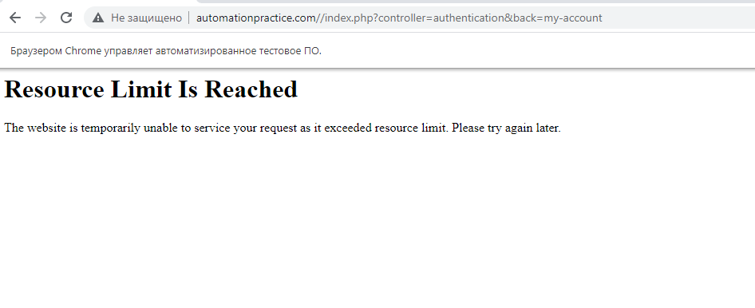
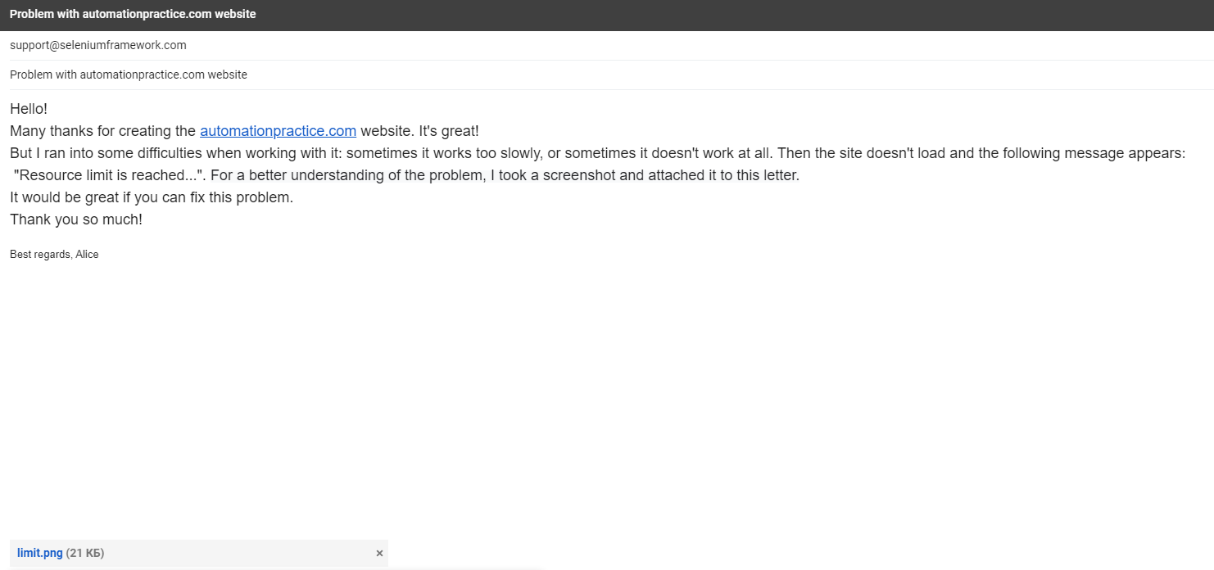
Проблемы:
Периодически сайт работает очень медленно, увеличивается время загрузки страниц.
Решение: добавление во фреймворк ожиданий загрузки страниц и появления элементов, повторный запуск тестов с помощью RetryAnalizer.
Также иногда сайт не загружается, отображается сообщение: «Resource limit is reached...». Данное событие происходит всегда в разное время и с различной периодичностью.
Решение: так как данная ошибка происходит на стороне сервера, исправить её самостоятельно мне не удалось. Однако, с целью получить более стабильную работу сайта хотя бы в будущем, мною было отправлено письмо с описанием проблемы разработчикам сайта.

Slide 6
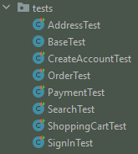
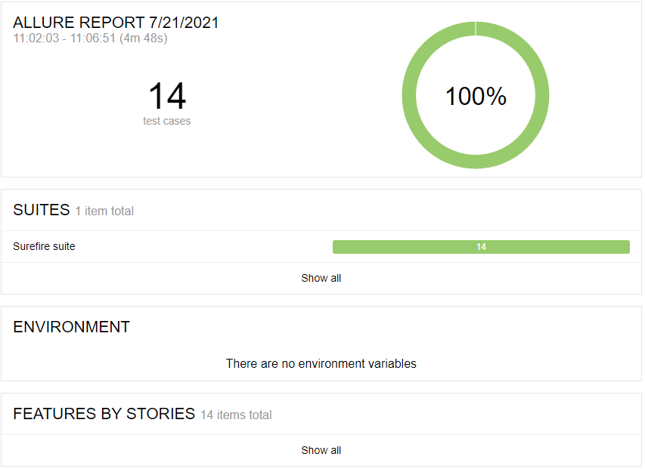
Тесты:
Мною было написано 10 тестовых методов, но, поскольку некоторые из них реализованы с использованием Data Provider и выполняются несколько раз с различными данными, репортинг-фреймворк Allure сообщает нам о 14 успешно пройденных тестах.
Всего есть:
2 теста на адрес;
1 тест на создание аккаунта;
1 тест на оформление заказа;
1 тест на оплату;
1 тест на поиск по сайту;
2 теста на корзину;
2 теста на вход на сайт.
В целом с уверенностью могу сказать, что данный набор тестов охватывает самый важный функционал сайта интернет-магазина, позволяющий ему реализовывать свои цели.

Slide 7

Спасибо
за
просмотр!

